Slide 1


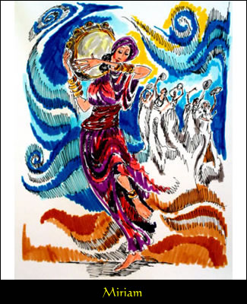

Sestra
Mirjam –
proročica i liderica
Izl 15,20s (Br 12; Pnz 24,9; Mih 6,4)
„Biblija za odrasle” – 25. večer – amdg.eu

Slide 2
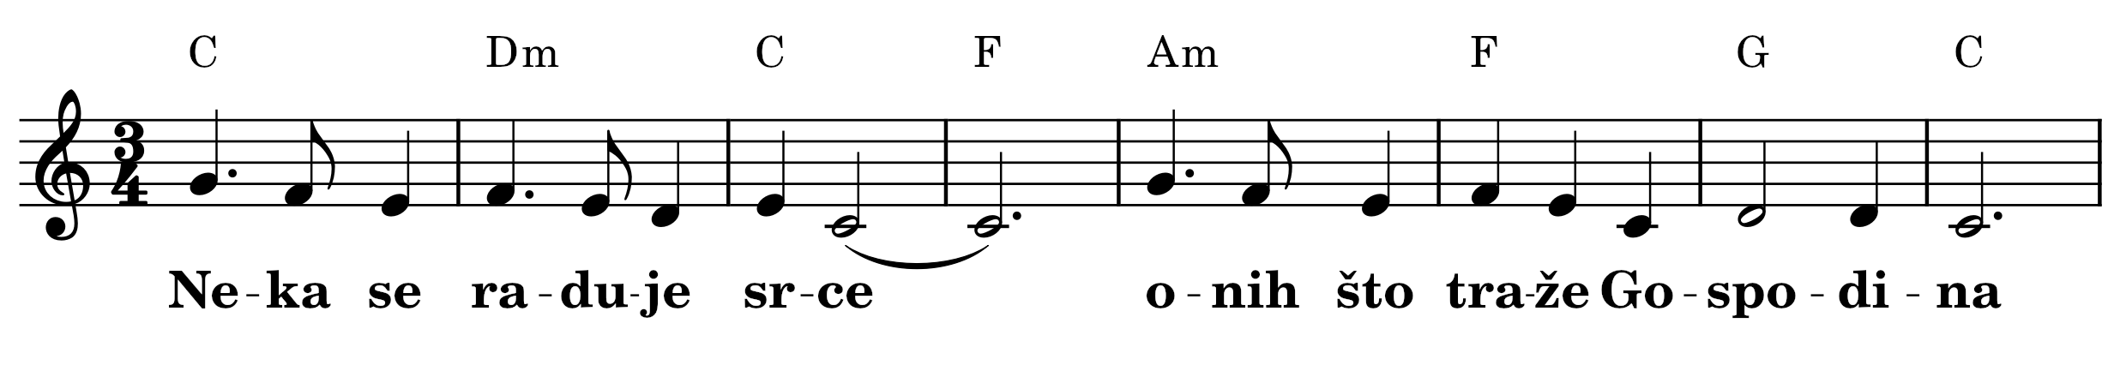
Neka se raduje srce (Ps 105)

Slide 3
Sestra
Mirjam –
proročica i liderica
Izl 15,20s (Br 12; Pnz 24,9; Mih 6,4)
„Biblija za odrasle” – 25. večer – amdg.eu

Slide 4
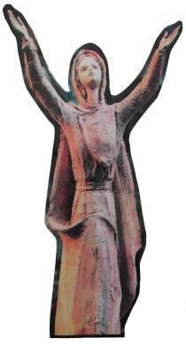
Moje spasenje
Gdje je spasenje u mojem životu?
U čemu predvodim druge?
Kako ja rješavam sukobe?

Slide 5
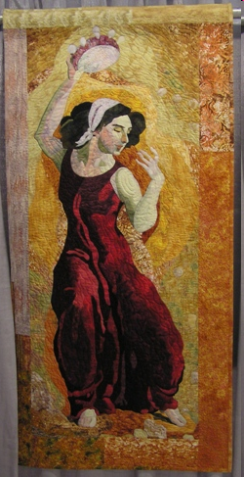
Proročica Mirjam
“zaštitnica” Marijina
  Μαριάμ (Lk 1,27)
prva proročica, u Zakonu
  uz središnji događaj u Izl 14:
  Crveno more – Otkupljenje
“Slavom se proslavio…”
zaista se uzvisio (Izl 15,21)
  Prve riječi hvalospjeva (1b)
  Odgovor i pripjev (21)

Slide 6
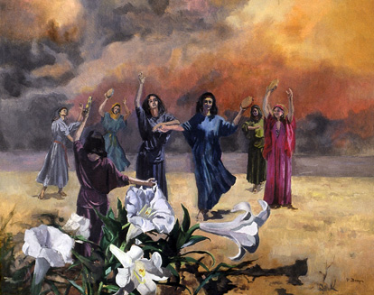
Predvodi
“sve žene”,
“za njom”
(Izl 15,20)
  Prvi ples
Novost:
“pjevat ću” (1) → “pjevajte” (21)
“Aronova sestra” (20)
  Amram i Jokebeda: Mojsije, Aron i Mirjam (Br 26,59; 1 Ljet 5,29)
Spašava li brata u Izl 2?
  U važnim djelima bezimeni

Slide 7
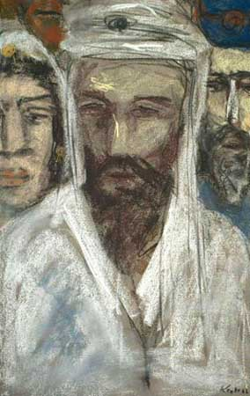
Kroz krizu
Buna na brata (Br 12,2):
“Zar je Bog samo
Mojsiju govorio”?
  Mirjam ispred Arona (12,1)
  Metoda glasine i trača (2)
  Prešućuju prvi razlog: Kušanka (1)
Rješenje pred Bogom:
  Gospodin sluša (שׁמע 12,2), silazi (ירד 5)
  “Vas troje u šator sastanka…” (4)

Slide 8
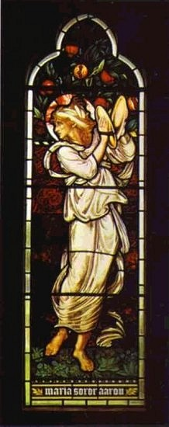
Pokora i pomirenje
Mojsijev autoritet od Boga:
  Opis: ponizan, Gospodnji
  siromah (Br 12,3) – 1. put עָנָו
  Božji sud: 2x „moj sluga” (12,7s)
  Motri Gospodina (12,8)
Božji gnjev (12,9) kao Izl 4,14
Kazna: Mirjam boluje od gube
7 dana (Br 12,10.14)
  izjedeno tijelo (12), Isključena (14s)
Mojsije vapi za nju (13)
  Na Aronovu intervenciju (11s)

Slide 9
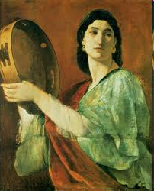
Sačuvan autoritet
Ne kreću dok ne “ozdravi”
(Br 12,15)
  Primljena u zajednicu
“Javljam se proroku…” (6)
  Mirjam proročica (Izl 15,20)
Sjećaj se što joj je Bog
učinio! (Pnz 24,9)
Umrla i pokopana (Br 20,1)
  prije Mojsijeve i Aronove nevjere (12)
  Konačna ocjena:
Izveo sam te iz Egipta – poslao sam pred tobom… Mirjam” (Mih 6,4)

Slide 10
Moje spasenje
Gdje je spasenje u mojem životu?
U čemu predvodim druge?
Kako ja rješavam sukobe?

Slide 11
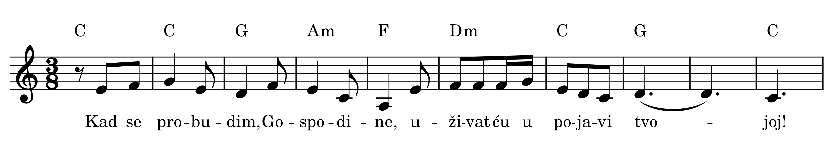
Kad se probudim (Ps 17)

